Slide 1
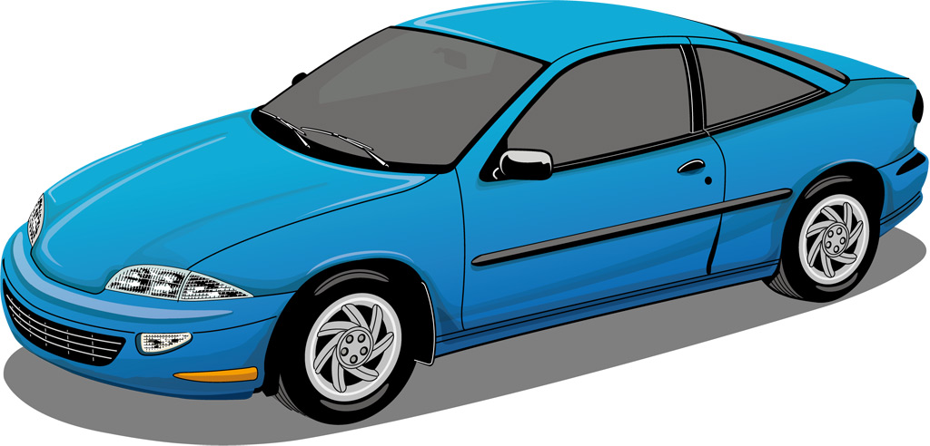
行車安全

Slide 2

安全駕駛五大要訣
第一要訣：抬頭遠看，增大安全距離
第二要訣：放寬視野，掌握兩側動態
第三要訣：雙眼游動，熟識四周環境
第四要訣：衡量環境，預留安全出路
第五要訣：適時示警，預告行車動向

Slide 3


平交道緊急按鈕功能說明
一、按下緊急按鈕
二、移除障礙物
三、快跑
STOP

Slide 4
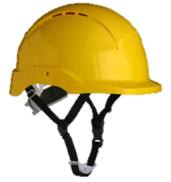
如何正確使用安全帽
1.買了安全帽不是只帶而不戴。
2.扣緊後，帽帶與下巴之間隙約一 指幅。
3.不得妨礙視線。

Slide 5

影片觀賞

